Slide 1
Fellesprosjektet
Næringsforeningas martnasfrokost 19.08.22

Slide 2
Dagens tema
Hva er Fellesprosjektet?
Hvilke tjenester og områder omfattes?
Hva innebærer prosjektet framover?
Hvilke muligheter gir det for næringslivet og for byutviklinga?

Slide 3
(Bare bittelitt) historikk
Starten: trepartssamarbeid - Trøndelag fylkeskommune, Nord universitet og Namsos kommune
Våren 2021: Nord universitet velger rehabilitering av eksisterende lokaler
Fylkesting og kommunestyre: fortsette arbeidet for å utrede hva partene kan finne fellesskap om i et felles bygg.
Flere utredninger og vedtak i både kommunestyre og fylkesting fram til våren 2022, hvor det ble fattet vedtak både i kommunen og fylkeskommunen om å stifte et selskap for utbygginga og gå videre med et forprosjekt

Slide 4
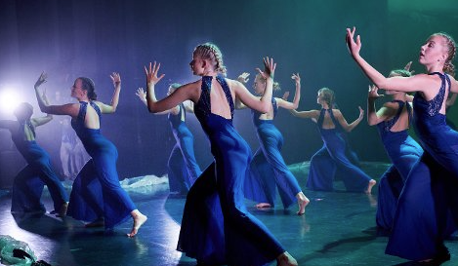
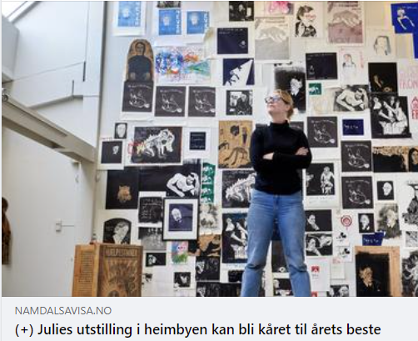
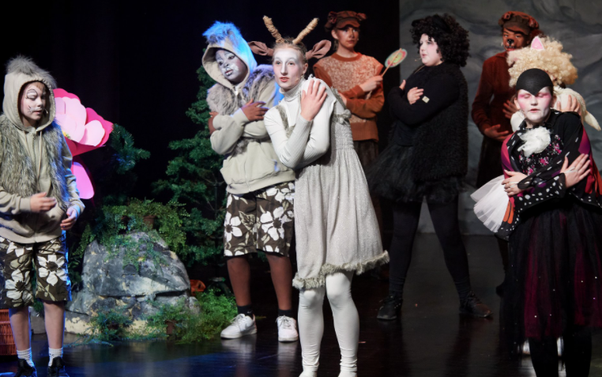
Kommunens innhold i Fellesprosjektet
- Kulturskole
- Bibliotek/innbyggertorg og frivillighet
- Innvandrertjenesten
- Opplæringssenter
- Fritidsklubb
- Kino
- Konsertsaler
- Seremonirom
Museer:
- Kunstmuseet Nord-Trøndelag
- Trønderrockmuseet

Slide 5
Hva betyr det?
- ca. 90 ansatte
- ca. 740 kulturskoleelever
- ca. 100 elever ved opplæringssenteret
- ca. 100 000 publikummere/ besøkende i året
- over 1000 årlige møtepunkter (øvinger, møter og andre samlinger) med over 30 000 deltakere

Slide 6
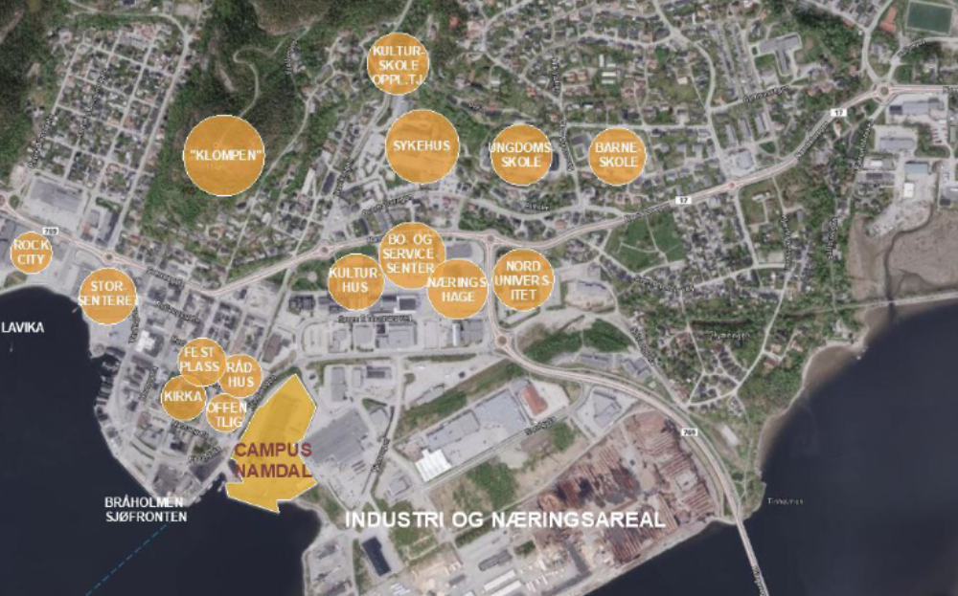
Dagens lokaler – kultur og integrering
Klikk for å legge til tekst
"Nexans"

Slide 7
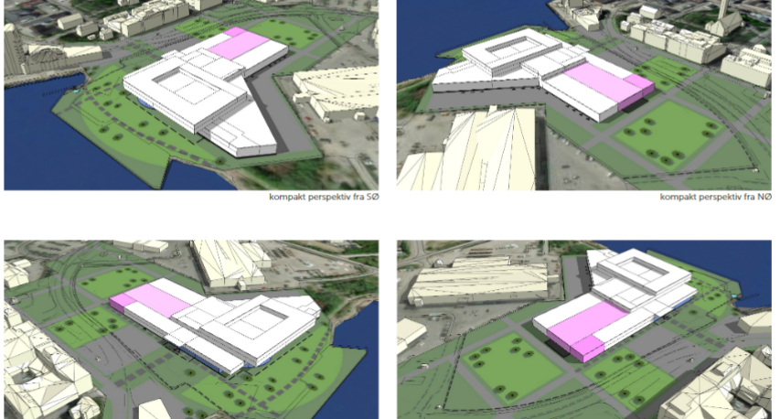
Mulig konsept

Slide 16
Betydning for byen og regionen
Et kraftsenter og et fellesskap for kompetanse, kultur og kreativitet i Namdalen
Gi nytt liv til regionen, og lage en inkluderende møteplass
Inspirere til utvikling og samhandling mellom utdanning, kvalifisering, næring og kultur
En del av den byutviklinga som skisseres i reguleringsplanen for Namsos sentrum – sentrum utvides mot øst
Mer «liv og røre» i byen – flere folk som frekventerer sentrum daglig, både på dag- og kveldstid
Muligheter for næringslivet både i byggeperiode og når anlegget er i drift – hvilke tilbud ønsker elever og ansatte?

Slide 17
Hva er regionbyen Namsos?
Mange kommuner og byer har tydelige «profiler» for hva byen er – trehusbyen Levanger – administrasjonsbyen Steinkjer – kystbyen Rørvik – trønderhovedstaden Trondheim osv.
Historisk har Namsos vært sagbruksbyen – og i senere tid er det kanskje kulturbyen som har vært mest framheva.
Både kommunen Namsos og byen Namsos har så mye å by på – hva bør vi profilere oss som? Hva er våre styrker? Og hva kan bidra til å styrke regionbyen Namsos?

Slide 18
Sentrumskontrollørene, Trønderavisa 28. mai: «Namsos har enormt potensial, …» «Det er tydelig at Namsos leter etter en ny identitet» Potensialet er der, og…

